Slide 1
DISEÑO DE BASE DE DATOS
Mediante Tablas sql

Slide 2
Pasos para nuestro diseño:
Conectarnos a la base de datos
Creación de tablas incluyendo primary key/foreing key
Fijamos los cambios realizados
Verificamos la creación
Añadimos valores a cada tabla
Cerramos la conexión
Creamos nuestro modelo

Slide 3

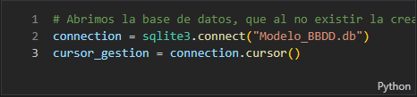
Conectarnos a la base de datos
Creación de tablas incluyendo primary key/foreing key
Fijamos los cambios realizados
Verificamos la creación
Añadimos valores a cada tabla
Cerramos la conexión
Creamos nuestro modelo
Antes de empezar, importamos las librerías que vamos a utilizar:
Hacemos la conexión a nuestra base de datos que llamaremos “Modelo_BBDD”
Como no existe, la crea.
Creamos nuestro objeto cursor para interactuar con nuestra base de datos

Slide 4
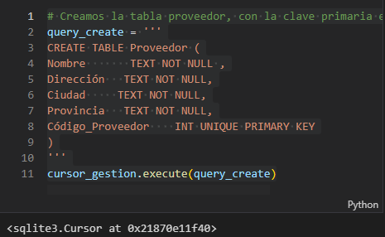
Conectarnos a la base de datos
Creación de tablas incluyendo primary key/foreing key
Fijamos los cambios realizados
Verificamos la creación
Añadimos valores a cada tabla
Cerramos la conexión
Creamos nuestro modelo
Creamos nuestras tablas con sus columnas (4).
Especificaremos el nombre de la tabla y dentro de ella el nombre de las columnas y sus tipos.

Slide 5

Conectarnos a la base de datos
Creación de tablas incluyendo primary key/foreing key
Fijamos los cambios realizados
Verificamos la creación
Añadimos valores a cada tabla
Cerramos la conexión
Creamos nuestro modelo
A través de la sentencia .commit() le decimos a nuestro cursor que aplique los cambios realizados.

Slide 6
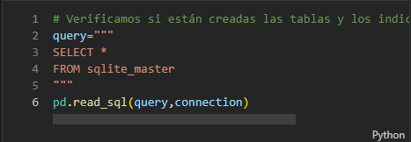
Conectarnos a la base de datos
Creación de tablas incluyendo primary key/foreing key
Fijamos los cambios realizados
Verificamos la creación
Añadimos valores a cada tabla
Cerramos la conexión
Creamos nuestro modelo
Verificamos los cambios, creando un dataframe de la información. La tabla sqlita_master nos da información de la base de datos.
Verificamos los cambios, creando un dataframe de la información.

Slide 7
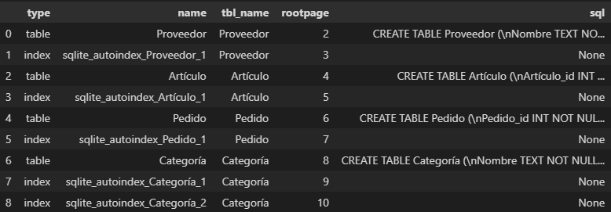
Conectarnos a la base de datos
Creación de tablas incluyendo primary key/foreing key
Fijamos los cambios realizados
Verificamos la creación
Añadimos valores a cada tabla
Cerramos la conexión
Creamos nuestro modelo
El resultado nos muestra:
- el tipo de objeto creado(table para las tablas e index para nuestras keys)
- el nombre del objeto
- el nombre de la tabla
- el numero de tabla dentro de la raíz
- la instrucción utilizada para crear el objeto.

Slide 8
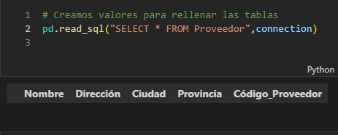
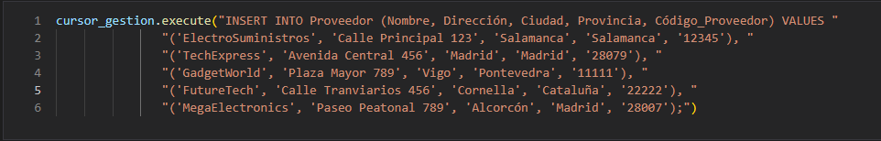
Conectarnos a la base de datos
Creación de tablas incluyendo primary key/foreing key
Fijamos los cambios realizados
Verificamos la creación
Añadimos valores a cada tabla
Cerramos la conexión
Creamos nuestro modelo
Añadimos valores a cada tabla, ya que están vacías:
En nuestra consulta utilizaremos la forma
INSERT INTO, para decirle los valores a la tabla y utilizamos el método .execute() para agregarlos

Slide 9

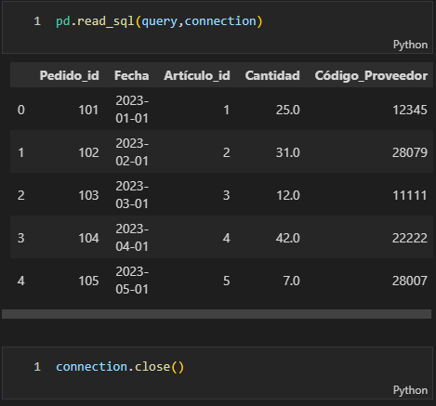
Conectarnos a la base de datos
Creación de tablas incluyendo primary key/foreing key
Fijamos los cambios realizados
Verificamos la creación
Añadimos valores a cada tabla
Cerramos la conexión
Creamos nuestro modelo
Volvemos a confirmar los cambios
Vemos nuestras tablas completas y al terminar de trabajar cerramos la conexión.

Slide 10
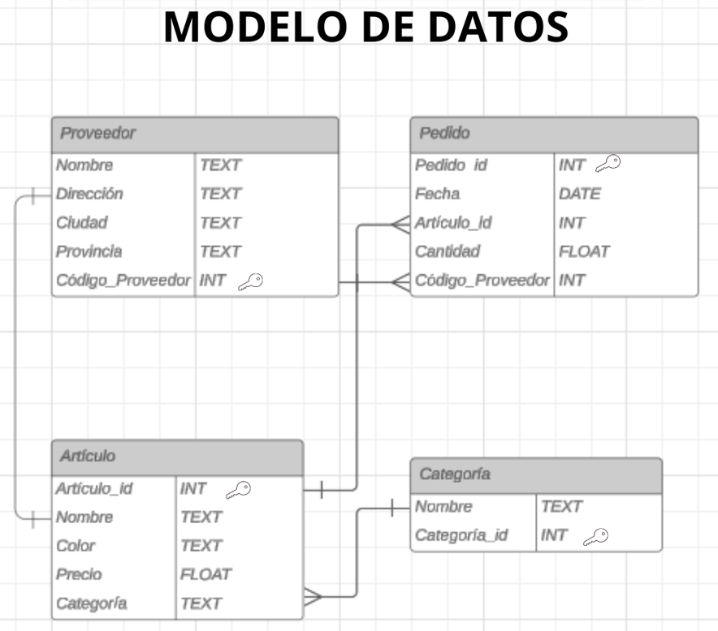
Conectarnos a la base de datos
Creación de tablas incluyendo primary key/foreing key
Fijamos los cambios realizados
Verificamos la creación
Añadimos valores a cada tabla
Cerramos la conexión
Creamos nuestro modelo
Por último, pero fundamental, creamos nuestro modelo de datos, a partir de nuestra base de datos.

Slide 11
Gracias Por la Atención
BootCAMP DATA science 23
Lucas
Enrique
Alba
martin

